Slide 1
Pengantar Desain dan Analisis Algoritma
Lathifah Alfat, S.T., M.T.
Fakultas Teknologi dan Desain
Program Studi Informatika

Slide 2
Capaian Pembelajaran
Mahasiswa memahami sistem perkuliahan, sistem penilaian, dan tata tertib kuliah;
Mahasiswa memahami maksud dan tujuan dari kuliah desain dan analisis algoritma;
Mahasiswa memahami kompleksitas dari desain dan analisis algoritma.

Slide 3
Agenda
Pengenalan awal algoritma
Pengenalan fase dalam algoritma
Logika algoritma

Slide 4
Pengenalan awal algoritma
Terdapat 3 alasan mengapa kita mempelajari algoritma:
alasan praktis: memahami algoritma standar yang digunakan dari berbagai area komputasi yang berbeda; dan
alasan teoritis: algoritma sebagai “nyawa” dari ilmu komputer (algoritmik).
alasan simpel: himpunan aturan untuk menjalankan kalkulasi untuk menyelesaikan suatu masalah.

Slide 5
Pengenalan awal algoritma
David Harel “Algorithmics: the Spirit of Computing” menyatakan “algorithmics is more than a branch of computer science. It is the core of computer science, and, in all fairness, can be said to be relevant to most of science, business, and technology.”[Har92, p.6]
English language dictionary "An algorithm is a finite set of unambiguous instructions that, given some set of initial conditions, can be performed in a prescribed sequence to achieve a certain goal and that has a recognizable set of end conditions."

Slide 6
Pengenalan awal algoritma
Algoritma dapat berupa resep, proses, metode, teknik, prosedur, routine yang memenuhi kriteria berikut:
Finiteness, berhenti ketika mencapai sebuah tahapan tertentu
Definiteness, ditentukan dengan tegas dan jelas
Input, nilai masukan yang valid telah ditentukan
Output, dapat dibuktikan dengan hasil yang tepat setelah sebuah masukan valid diberikan
Effectiveness, memiliki tahapan-tahapan sederhana

Slide 7
Pengenalan awal algoritma
Algoritma adalah prosedur penyelesaian masalah yang sistematis yang dieksekusi oleh komputer.
Tentukan prosedur penyelesaian masalah untuk kasus menyajikan segelas minuman jus alpukat! -> Apakah suatu algoritma? X
Pencarian solusi menggunakan algoritma Euclid! -> Apakah suatu algoritma? V

Slide 8



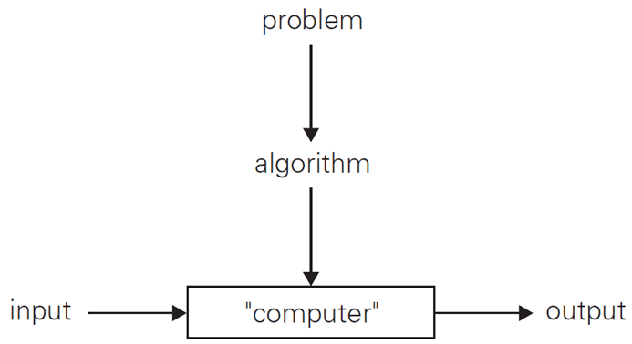
Pengenalan fase dalam algoritma
Algoritma adalah: “a sequence of unambiguous instructions for solving a problem.”

Slide 9
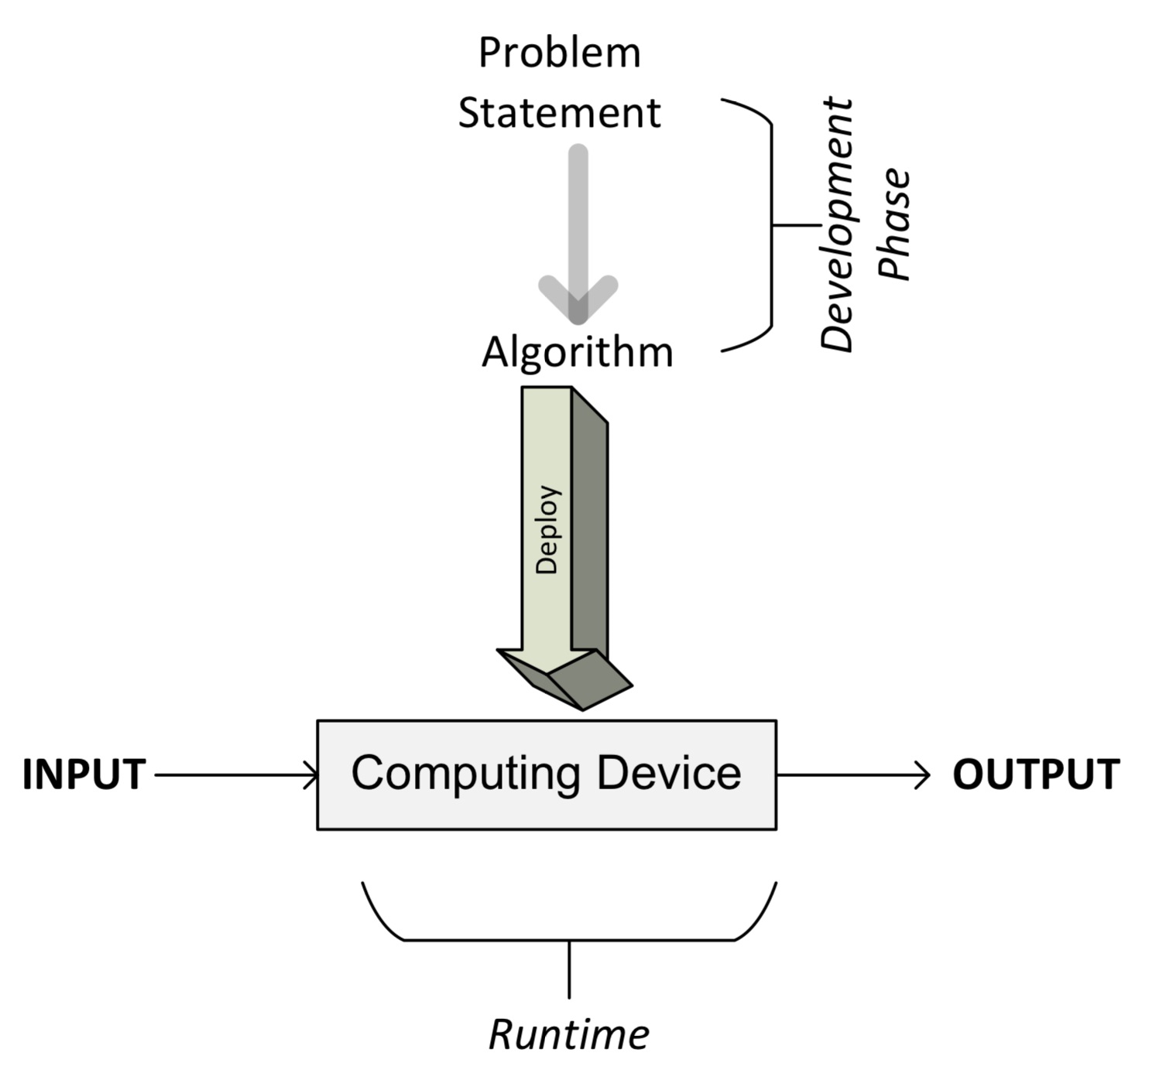
Pengenalan fase dalam algoritma
Fase berbeda dari developing, deploying, dan penggunaan algoritma diilustrasikan dalam diagram berikut:

Slide 10
Pengenalan fase dalam algoritma
Fase desain: Arsitektur, logika, dan detail implementasi digambarkan dan didokumentasikan. Ketika mendesain algoritma, kita selalu berpegang pada akurasi dan performa. Dalam mencari solusi atas suatu masalah, beberapa kasus diselesaikan dengan lebih dari satu algoritma alternatif. Fase desain suatu algoritma adalah proses iteratif yang melibatkan kandidat algoritma berbeda. Beberapa algoritma menawarkan solusi sederhana dan cepat namun berkompromi pada akurasi. Algoritma lain bisa sangat akurat namun membutuhkan waktu dijalankan. Algoritma kompleks lainnya lebih efisien. Sebelum membuat keputusan, semua kekurangan dari kandidat algoritma harus dipelajari dengan cermat. Dengan desain algoritma yang benar, akan menghasilkan solusi yang efisien yang mampu menyediakan performa yang memuaskan dan akurasi yang tepat.
Fase koding: Algoritma yang didesain akan dikonversikan menjadi suatu program komputer. Hal yang terpenting adalah program aktual yang menerapkan semua logika dan arsitektur yang dimasukan ke dalam fase desain.

Slide 11
Logika algoritma
Cara paling sederhana untuk menjelaskan logika algoritma adalah dengan menulis deskripsi level-tinggi dengan cara yang semi-terstruktur, disebut pseudocode. Sebelum menulis logika dalam pseudocode, sangat berguna jika langkah hutama ditulis mengunakan bahasa Inggris. Kemudian, terjemahkan deskripsi ini ke dalam pseudocode, dengan cara yang terstruktur mewakili logika dan alur dari algoritma.

Slide 12
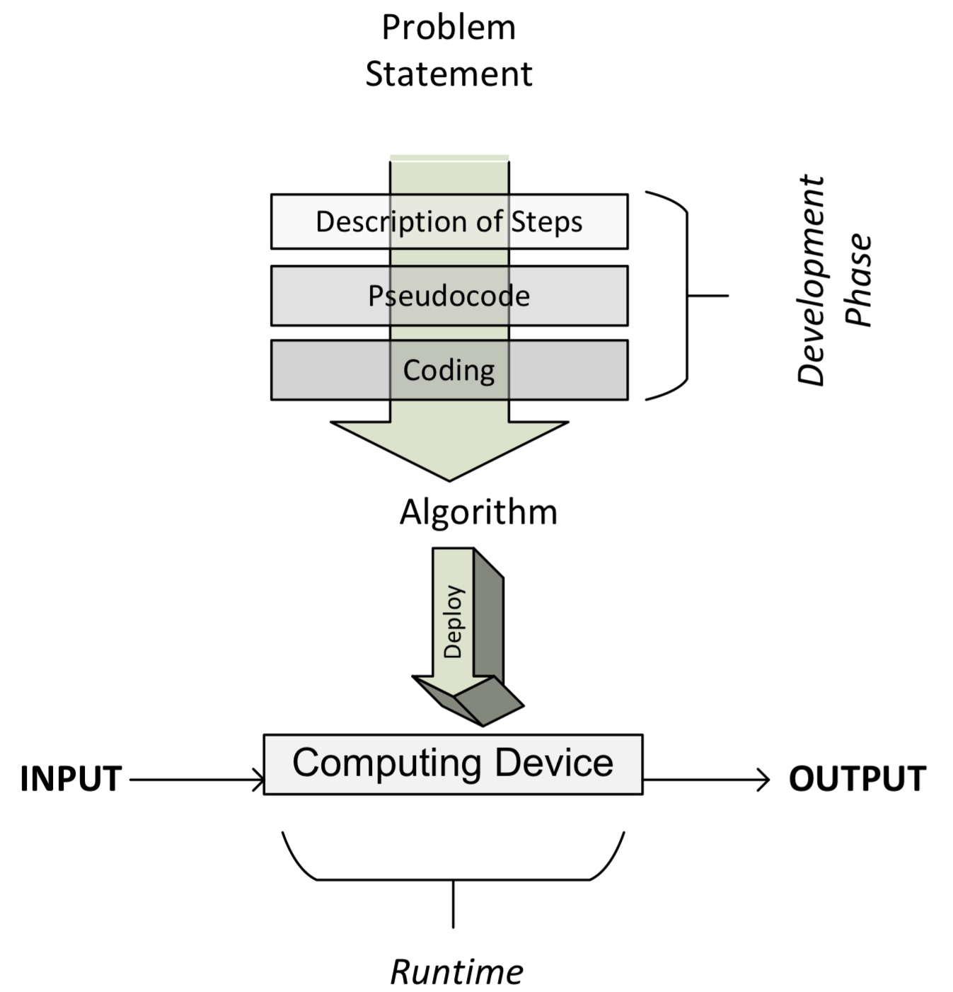
Logika algoritma
Ketika Pseudocode ditulis, berarti koding program telah dipersiapkan sesuai pilihan.

Slide 13
Logika algoritma
Contoh 1
Euclid’s algorithm, algoritma untuk menentukan nilai pembagian 2 bilangan bulat non-negatif terbesar (greatest common divisor of two nonnegative integer) yang dinotasikan dengan:
Gcd(m,n) = gdc(n, m mod n)
Menentukan gcd(60, 24)
gcd(60, 24) = gcd(24,12) = gcd(12,0) = 12
Algoritmanya?

Slide 14
Logika algoritma
Ketik di notepad anda:
Algoritma:
Step 1 Jika n = 0, return nilai m sebagai hasil dan stop. Jika tidak, kembali ke Step 2.
Step 2 Bagi nilai m dengan n, masukan nilai sisanya ke r.
Step 3 Masukan nilai n ke m dan nilai r ke n. Kembali ke Step 1.
Pseudocode:
While n ≠ 0 do
r ← m mod n
m ← n
n ← r
return m

Slide 15
Latihan
Cari nilai KPK dari 3 dan 4!
Tentukan algoritma dan pseudocodenya!

Slide 16
Logika algoritma
Ketik di notepad anda:
Fungsi untuk menukar dua variabel x dan y:
define swap(x, y)
buffer = x
x = y
y = buffer

Slide 17
Latihan
Ada 2 buah: manggis dan pisang. Manggis di piring 1, Pisang di piring 2. Piring 3 kosong.
Buatlah algoritma dan pseudocode untuk menukar manggis ke piring 2 dan pisang ke piring 1!

Slide 18
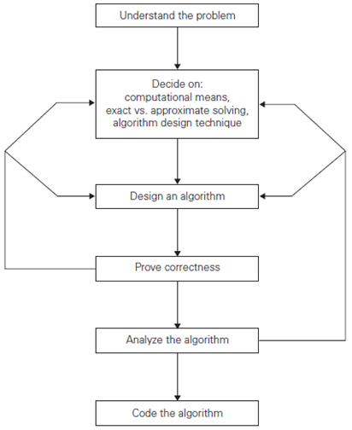
Fundamental dari Pemecahan Masalah Algoritma
z

Slide 19
Fundamental dari Pemecahan Masalah Algoritma
Diketahui sebuah segitiga memiliki ukuran sebagai berikut;
Alas 25
Tinggi 30
Algoritma hitung luas segitiga tersebut?

Slide 20
Fundamental dari Pemecahan Masalah Algoritma
Algoritma:
Step 1 Mendeklarasikan luas, alas, dan tinggi
Step 2 Masukan alas = 25, tinggi = 30
Step 3 Menghitung luas = ½*alas*tinggi
Step 4 Menampilkan luas
Pseudocode:
deklarasi
var luas, alas, tinggi
alas ← 25
tinggi ←30
luas = ½*alas*tinggi
write(luas)

Slide 21
Latihan
Tentukan algoritma dan pseudocode luas jajar genjang (panjang = 5, lebar = 3) !

Slide 22
Latihan
Tentukan algoritma dan pseudocode volume tabung (jari-jari = 3, tinggi = 5) !

Slide 23
Latihan
Tentukan algoritma dan pseudocode volume kerucut (diameter = 5, tinggi = 4) !

Slide 24
Instalasi Anaconda / Buat akun Google Colab
Bagi pemilik laptop RAM 4 GB, prosesor intel i3, instal Anaconda
Bagi pemilik laptop di bawah spek tsb, gunakan Google Colab

Slide 25
Buat akun github
Buat akun github
Upload semua kode ke github!

